Slide 1
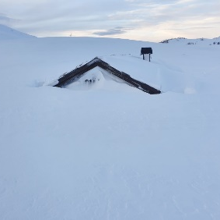
Sparbu Bygdekvinnelag
Brit Ringseth
Kari Asprem Jacobsen
SpareBank1 SMN

Slide 2
01
Kort om SpareBank1 SMN
02
Kvinner og sparing
03
Fremtidsfullmakt
04
Svindel
05
Spørsmål

Slide 3
01
Kort om SpareBank1 SMN
02
Personforsikring
03
Kvinner og sparing
04
Fremtidsfullmakt
05
Spørsmål

Slide 4

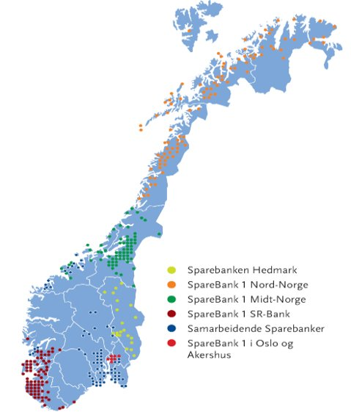
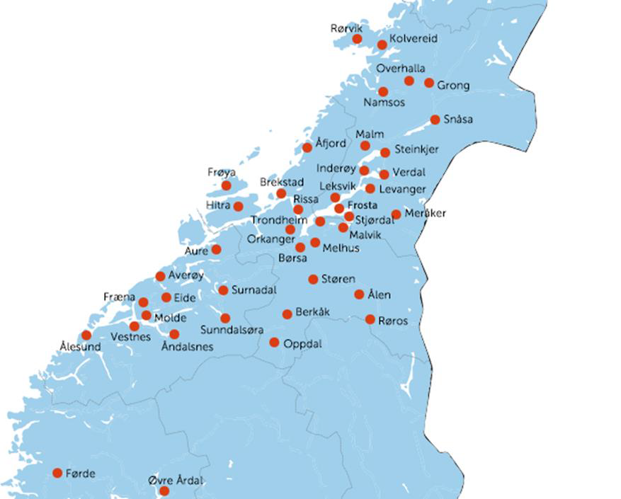

SpareBank 1-alliansen består av 14 selvstendige sparebanker over hele landet som samarbeider om felles plattform og merkevare.
Disse eier SpareBank 1
SpareBank 1 SR-Bank ASA (19,5 %)
SpareBank 1 Nord-Norge (19,5 %)
SpareBank 1 SMN (19,5 %)
10 Samarbeidende Sparebanker AS (19,5 %)
SpareBank 1 Østlandet (12,4 %)
LO/fagforbund tilknyttet LO ( 9,6 %)
SpareBank 1 Gruppen
SpareBank 1 Gruppen AS er morselskapet til 7 datterselskaper som alle utvikler og leverer produkter til alliansebankene, som igjen tilbyr disse til kunder i sine lokalmarkeder. Et av selskapene utvikler og leverer produkter til LOs forbund og forbundsmedlemmer gjennom fordelsprogrammet LOfavør.
Datterselskaper
SpareBank 1 Forsikring AS
Fremtind Forsikring AS
SpareBank 1 Factoring AS
Modhi Finance AS
SpareBank 1 Spleis AS
LOfavør AS

Slide 5
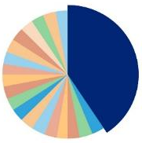




Sparebankmodellen
Samfunnsutbytte
Lokalsamfunnet er vår største eier, og får derfor sin del av bankens overskudd.
Dette kaller vi samfunnsutbytte.
Hvert år bidrar samfunnsutbyttet til små og store formål som skal gjøre Midt-Norge bedre og mer bærekraftig.
Hva betyr dette for meg?
Har du ideer, prosjekter eller kjenner du til prosjekter som øker bo-gleden i landsdelen vår?
Søk på: smn.no/samfunn
Samfunnet
eier
Ca. 40 %
2018:
Vi fikk over 12 000
til å plukke plast
2019:
Vi fikk 20 000
opp av sofaen
2020:
100 millioner til mange hundre aktiviteter
2021:
100 millioner til ENDELIG gjenåpner Midt-Norge

Slide 6
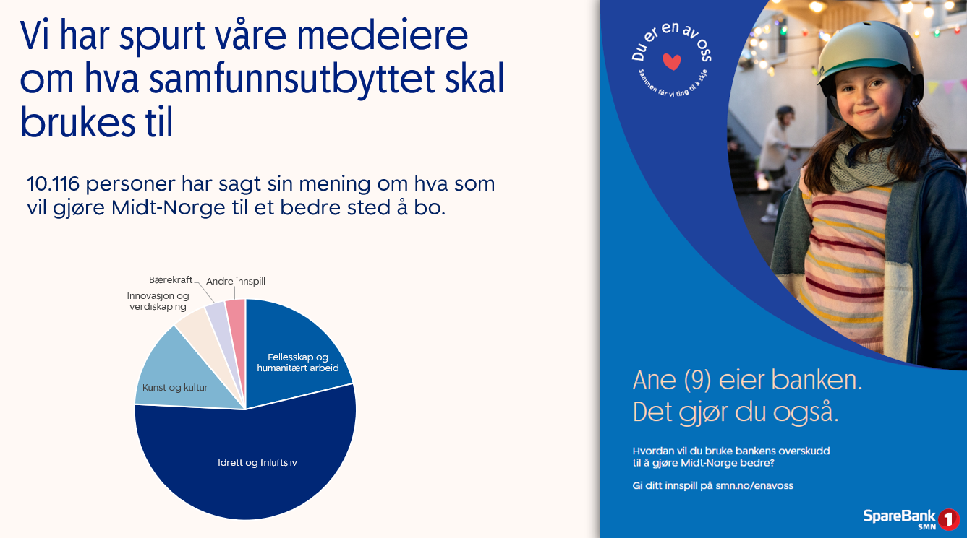
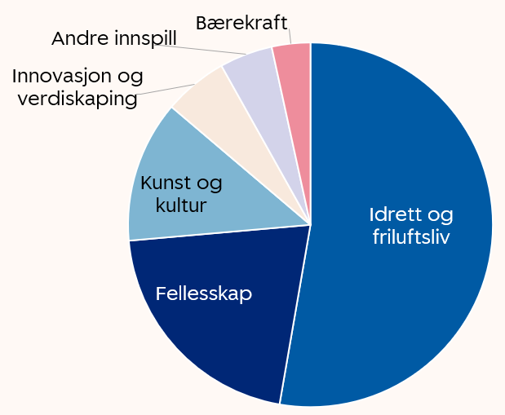




Vi har spurt våre medeiere om hva samfunnsutbyttet skal brukes til:
10.124 personer og over 100 nøkkelpersoner og samarbeidspartnere har sagt sin mening om hva som vil gjøre Midt-Norge til et bedre sted å bo.
Mangfold og like muligheter for barn og unge
Bygge levende lokalsamfunn
Pådriver for grønn omstilling og innovasjon
Notes:
Vi har spurt våre medeiere, sentrale samarbeidspartnere og involvert regionale ledergrupper i Ett SMN.
Og når vi fordeler innspillene på de investeringsområdene som styret har pekt på, så ser vi at det er ingen tvil om at idretten står sterkt i folket. Våre medeiere er opptatt av idrettshaller, de ønsker aktivitetstilbud for barn og unge og veldig mange er bekymret for dem som faller utenom. De som ikke har råd til å delta på aktiviteter, eller som av andre grunner ikke kan eller får muligheten. Det å bidra til MANGFOLD, og LIKE muligheter for barn og unge, blir en viktig oppgave for oss fremover.
Det er også veldig mange som er opptatt av fellesskapet. Det at vi trenger steder å møtes og være sammen med naboer og venner og stille opp for de vi kjenner og de vi ikke kjenner, på tvers av generasjoner. Folk ønsker seg benker og gapahuker og grøntområder, de vil ha steder der ungdommen kan henge, der man kan trene og leke samtidig og der man kan oppleve kultur og meningsbrytninger. Kanskje må vi stille oss spørsmålet om vi i fremtiden skal løfte blikket litt fra organisert idrett og kultur, og i tillegg bidra mer til det uorganiserte og det som skjer helt nært i nabolagene der folk bor.
Vi har også fått en klar utfordring i å bidra til det grønne skiftet. Det kan handle om noe så enkelt som å gi støtte til en miljøvennlig kunstgressbane. Eller det kan være noe så vanskelig som å skape nye grønne arbeidsplasser.
Dette peker på mange av de samme bærekraftsmålene som konsernet har prioritert i vår bærekraftsstrategi, og vil også være førende for samfunnsutbyttets prioriteringer fremover.

Slide 7

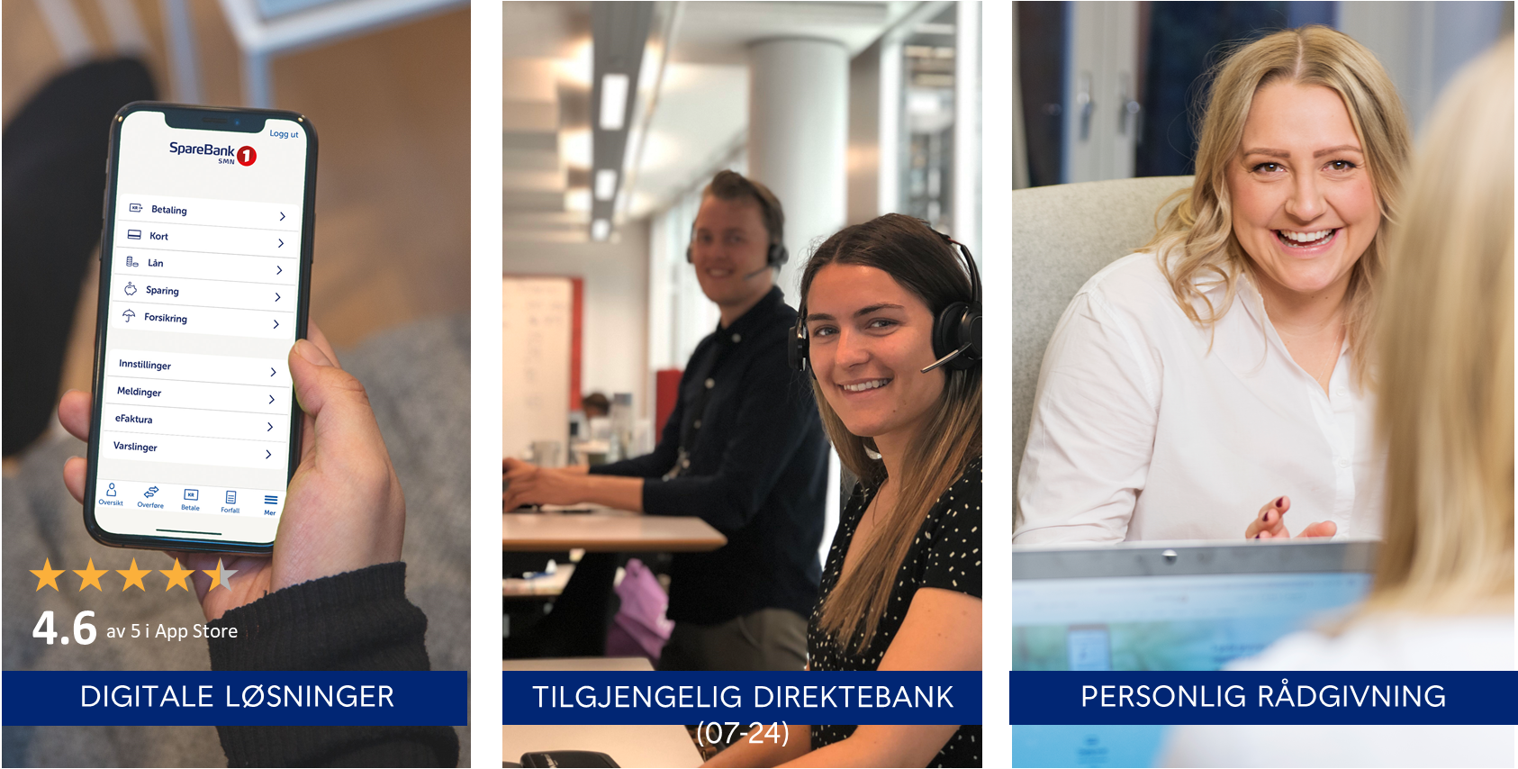
Hvem er vi?
Vi er ca. 200 rådgivere som hver eneste dag hjelper kundene våre med å få en bedre hverdagsøkonomien
Gjennom LOfavør tilbyr vi en knallgod totalpakke på bank, forsikring, pensjon og sparing
Trygghet i utrygge tider – vi er der også når det blåser
Notes:
Her i xxx er vi xx rådgivere

Slide 8

Livet er bedre når økonomien er på stell!
Definisjon på Økonomisk trygghet:
Å kunne betale regninger og andre utgifter i rett tid og være godt beskyttet mot uforutsette økonomiske begivenheter i fremtiden.
Økonomi i hverdagen
Fremtids- drømmer
Pensjonist-tilværelsen
Tap av inntekt
Notes:
Vi berører samtlige av disse områdene med dagens presentasjon, og starter med ett lite tips om forenkling i «Økonomi i hverdagen» på neste foil

Slide 9
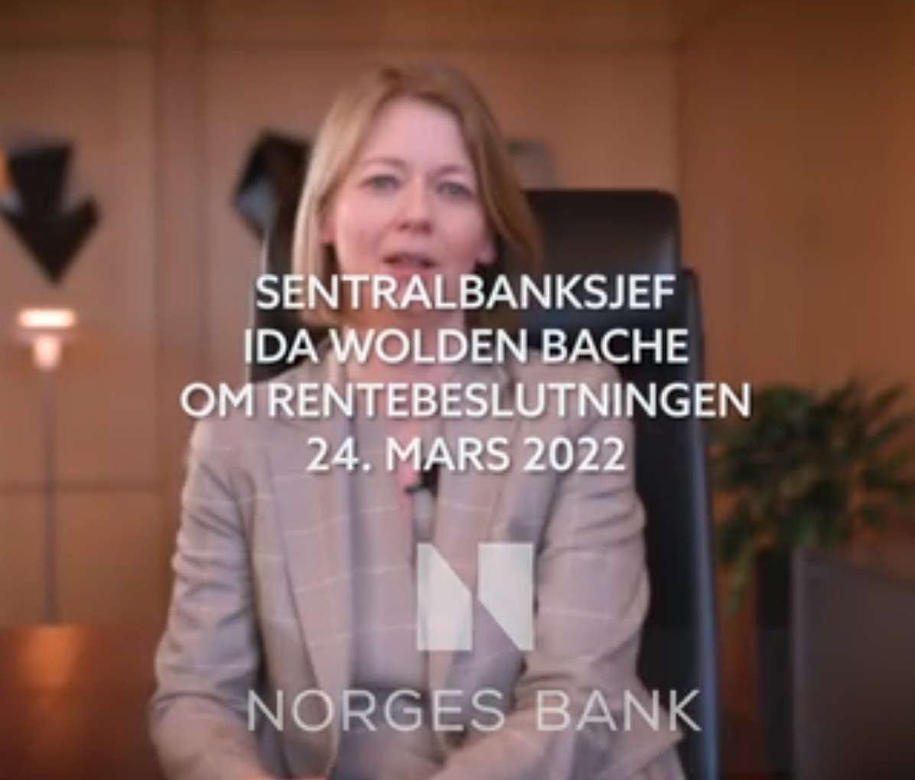
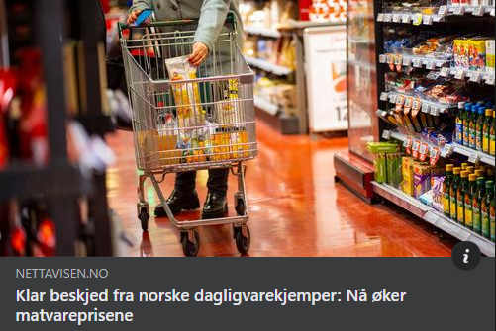
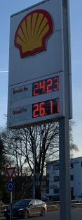
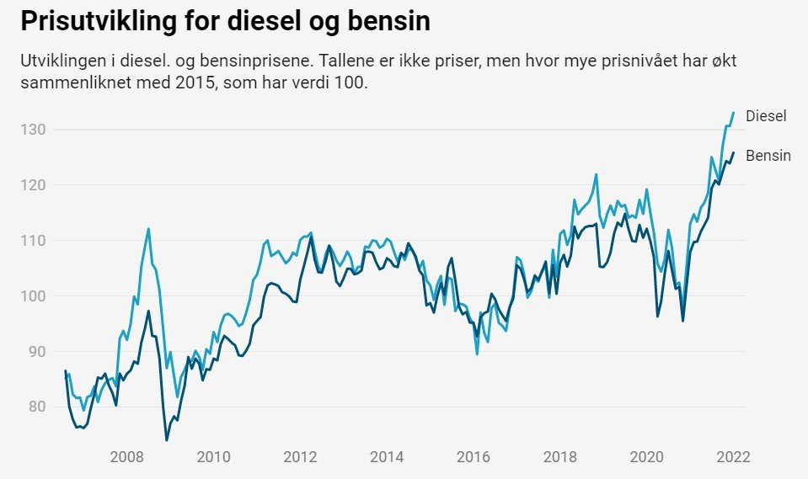
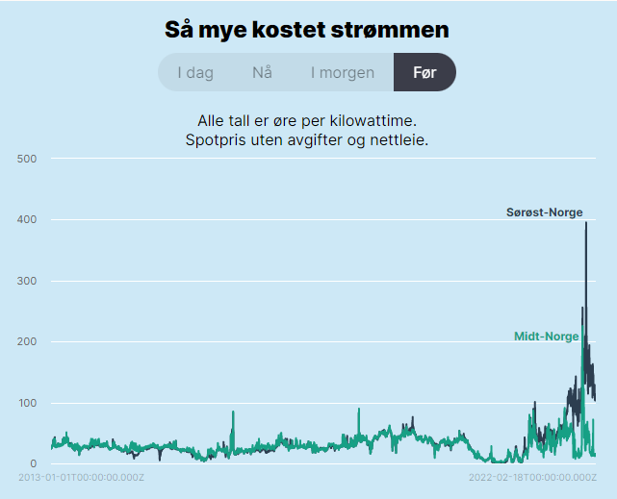
Vår personlige økonomi er i endring
Boliglånsrente
+ 2,5 % på 3 millioner i lån
= 75.000 ekstra årlig
Økte matvarepriser*
+ 7,4 % av en gjennomsnitts-families matvareforbruk på 81.600
= 6.000 ekstra årlig
Økte strøm & drivstoffpriser
+ ekstra 1.000 pr mnd.
= 12.000 ekstra årlig
+
+
Prognosen for styringsrenten ligger høyere enn i forrige pengepolitiske rapport og innebærer at renten øker til rundt 2,5 prosent ved utgangen av neste år (2023).
* I følge referansebudsjettet til Statens institutt for forbruksforskning (SIFO), som viser alminnelige forbruksutgifter for ulike typer hushold, skal det holde med 6800 kroner i måneden til mat, drikke, husholdningsartikler og andre dagligvarer for en familie på to voksne og to små barn
Kilde: Norges Bank
Kilde: SIFO
93.000 i ekstra kostnader er rett i underkant av 7.750 i måneden.
For folk flest, vil dette medføre en omstilling/endring.
Spørsmålet er, hva kan vi gjøre for å unngå å komme bakpå?

Slide 10



10 enkle tips - hverdagsøkonomi
Få oversikt.
Ukehandling.
Kjøp bare ting du virkelig trenger.
Kjøp brukt.
Har du faste spareavtaler – prioriter buffer først
Fyll drivstoff når det er billig.
Få oversikt over strømforbruket ditt.
Hvor mange strømmetjenester trenger du?
Ta en storopprydning – selg det du ikke bruker
Snakk med rådgiver i banken din.
Notes:
Få oversikt.
Du må vite hva du bruker penger på for å kunne gjøre de smarte grepene.
Ukehandling.
Du sparer mye penger på å handle mat en gang i uka, i stedet for litt hver eller
annenhver dag.
Bruk handleliste.
Kjøp bare det du virkelig trenger.
Kjøp brukt.
Å gi gjenstander, utstyr og klær et nytt liv er god bærekraft, og har aldri vært mer trendy.
Har du faste spareavtaler?
Hvis du har trang økonomi akkurat nå, så kan du vurdere å justere ned faste spareavtaler
og fylle opp bufferkontoen eller regningskontoen i stedet.
Fyll drivstoff når det er billig.
Drivstoffprisene varierer veldig, opp mot 3-4 kroner i løpet av samme uke.
Få oversikt over strømforbruket ditt.
Hvor mange strømmetjenester trenger du?
Antall strømmetjenester folk abonnerer på har skutt i været gjennom pandemien.
Men hvilke bruker husholdningen nok til at det er verdt det?
Ta en storopprydning.
Bruk januar til å rydde garasje, loft, skuffer og skap, og selg unna det du ikke trenger.
Godt for både lommeboka, og miljøet!
Snakk med banken din.
Rådgiverne har gjennom flere års erfaring, med mange kunder, gode tips og løsninger som de kan

Slide 11
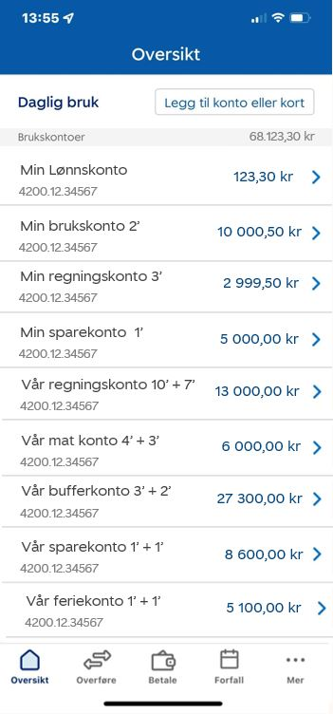
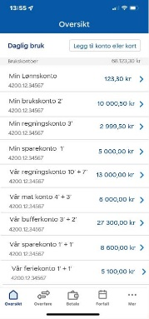

Kontostruktur
Kontostruktur er individuelt men målet er det samme
Kontroll og Bevisstgjøring
Lønn inn Person 1:
Inn på konto:
Lønn, Husleie, etc.
Kr. 35.000,-
Lønn inn Person 2:
Inn på konto:
Lønn, Husleie, etc.
Kr. 30.000,-
30 000,-
35.000,-
2.000,-
2.000,-
Mine kontoer
Mine kontoer
3.000,-
3.000,-
1.000,-
Felles kontoer
1.000,-
Faste overføringer på lønnsdag
20’ + 17’
17.000,-
20.000,-
3.000,-
4.000,-
Felles kontoer
2.000,-
3.000,-
1.000,-
1.000,-
1.000,-
1.000,-
Notes:
Ett enkelt tips som fort kan gi dere bedre oversikt og en bedret hverdags-økonomi

Slide 12
Tid for spørsmål

Slide 13

Husk å forsikre deg selv og dem du er glad i
Vi forsikrer huset, bilen og hytta, men glemmer ofte å forsikre det som er viktigst – oss selv
Usikker på hva du egentlig trenger?
Vi skreddersyr en løsning for deg. Du får større samlerabatt jo flere forsikringer du flytter over til oss.

Slide 14
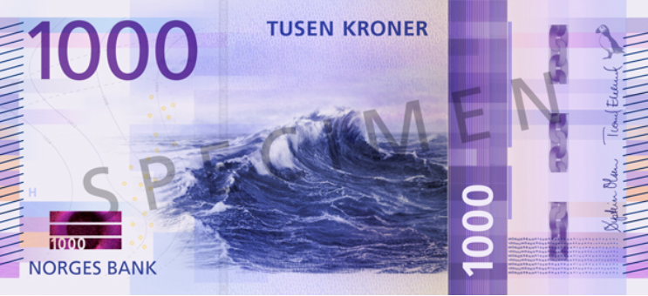
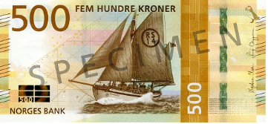
HVA SKJER DERSOM …. DU BLIR UFØR? (Estimerte verdier)
Lønn | Folketrygd | Arbeidsgiver (Forsikring) | Andre uføre-dekninger | Egne Person forsikringer | Sum | «må ha»-lønn | «burde ha»-lønn
?
Notes:
La oss så ta et konkret regneeksempel på pensjon (veldig likt også for uførhet)
I dag har du en månedslønn. F.eks 25.000 i måneden. Tenk at du har 20 år igjen av arbeidslivet, og at du deretter tenker å leve 20 gode pensjonistår.
Når du da blir pensjonist så vil Folketrygden bidra med noe, men ikke alt. I dette tilfellet her kanskje 50 % (og det kommer stadig nye reformer).
Videre så tror veldig mange at de får langt mer enn de faktisk gjør fra arbeidsgiver. Arbeidsgiver kan velge å spare mellom 2 – 7 %. I dette regneeksemplet har vi lagt inn 5 %, som i utgangspunktet er en veldig god avtale. Men det betyr likevel bare 1.500 kroner i måneden.
Det blir altså ofte ganske stor differanse mellom hva du har i dag og hva du vil få som pensjonist. Og det gapet kan vi hjelpe deg med å lukke.
--- Tall i eksempelet ---
Lønn – 25 000
Folketrygd – 13 000
Arbeidsgiver – 1 500
Annet - ?
Sum – 16 500
«må ha»-lønn – 19 000
«burde ha»-lønn – 22 000

Slide 15
Tid for spørsmål

Slide 16

Hurra for kvinnene! ☺
Det å være mann, er ikke som det en gang var…
Kvinner lever betydelig lengre enn menn ( 84,3 vs 80,9 )
Kvinner har et sunnere kosthold og er mindre overvektige enn menn
Kvinner er mer fysisk aktive enn menn
Godt nytt for single kvinner- mannsoverskudd de neste 80 årene
Flere kvinner enn menn har nå høyere utdannelse
Betydelig lavere andel kvinner enn menn i norske fengsler ( 6% vs 94% )
Kvinner er de siste års lønnsvinnere ( tettet gapet med 2,3% siste 4 år)
Kvinner er bedre bankkunder ( 3,8% vs 6,3% målt i betalingsanmerkninger )
Kvinner oppnår bedre avkastning når de sparer i fond enn menn

Slide 17
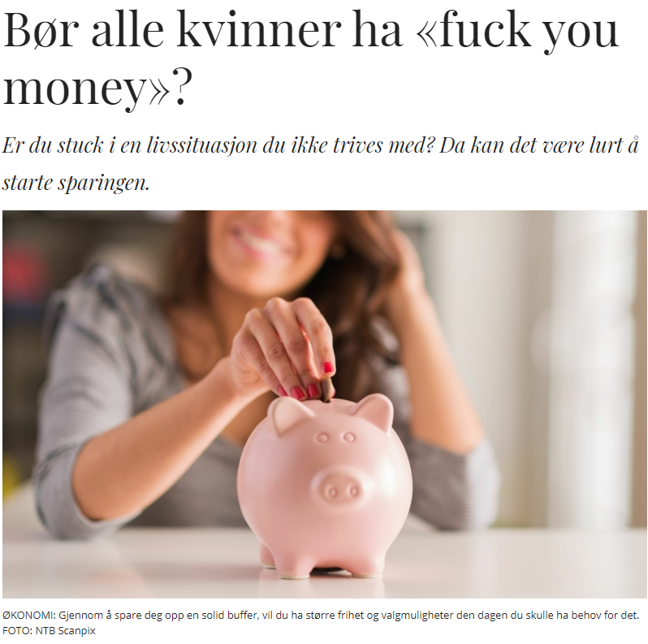
Økonomisk likestilling handler også om hva vi gjør med sparepengene våre
Hvorfor er det ekstra viktig for kvinner å spare?
Kvinner får lavere pensjon
Kvinner jobber oftere deltid
Kvinner lever lengre
Mannen er ofte «Finansminister»
Kilde: KK

Slide 18
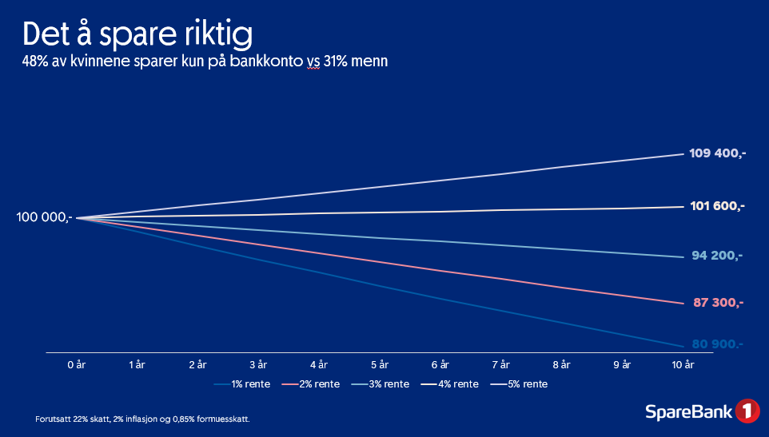
Hvorfor sparer og investerer kvinner mindre enn menn?
Kilde SSB (2020)

Slide 19
Sparing på konto
Fastrenteinnskudd, min. 25.000 kroner
6 måneders innskudd, utløper 27. juli 2023 | 3,55 %
12 måneders innskudd, utløper 29. januar 2024 | 4,00 %
24 måneders innskudd, utløper 29. januar 2025 | 3,20 %
Plasseringskonto
Rente på beløp over 500.000,-
2,25%
Rente på beløp over 250.000,-
1,75%
Rente på beløp under 250.000,-
0,10
Plasseringskonto pluss
Rente på beløp over 1 million
3,25%
Priser per 06.03.23 og kan være under endring. Kontakt rådgiver.

Slide 20
Sparing til barn lønner seg
Jo eldre barna blir,jo mer lønner det seg
30 år
Aksjefond 737.000
(Bank 297.000)
18 år
Aksjefond 375.000
Bank(248.000)
67 år
Aksjefond 5.900.000
(Bank 514.000)
23 år
Aksjefond 497.000
(Bank 267.000)
5,8% årlig avkastning aksjefond, 1,5% årlig bankrente, Avrundet til nærmeste kr.1000,-
Notes:
Over 70% av de som sparer til barn sparer på bankkonto…

Slide 21
Tid for spørsmål

Slide 22
Fremtidsfullmakt
La de som er glad i deg, ta vare på deg ☺

Slide 23
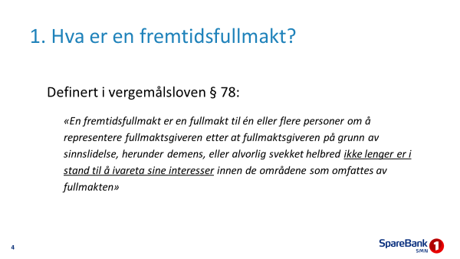

Slide 24

Vi skal informere om:
Hva er en fremtidsfullmakt?
Hvem kan skrive/opprette en fremtidsfullmakt?
Hvordan skrives/opprettes en fremtidsfullmakt?
Hvordan og når kan en fremtidsfullmakt tas i bruk?

Slide 25
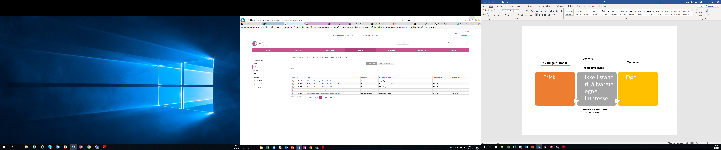
Tidslinje på livet

Slide 26
To alternativer når man ikke lenger kan ivareta egne interesser:
Vergemål
Fylkesmannen eller tingretten avgjør om det er behov for verge, og hvem som skal representere deg
Fremtidsfullmakt
Du velger selv hvem som representerer deg i fremtiden innenfor det du har bestemt

Slide 27

Hvem kan opprette en fremtidsfullmakt
Den som ønsker å opprette fremtidsfullmakt for seg selv (fullmaktsgiver) må ha fylt 18 år, og i tillegg ha evnen til å forstå fullmaktens betydning når den skrives.

Slide 28
Hvem kan være fullmektig?
Over 18 år
Fullmektigen kan ikke selv ha verge
Må være en navngitt person
Ikke begrensing på antall fullmektiger.
Du står fritt til å velge hvem som eventuelt skal være din fullmektig. Viktig å velge en person du har tillit til

Slide 29
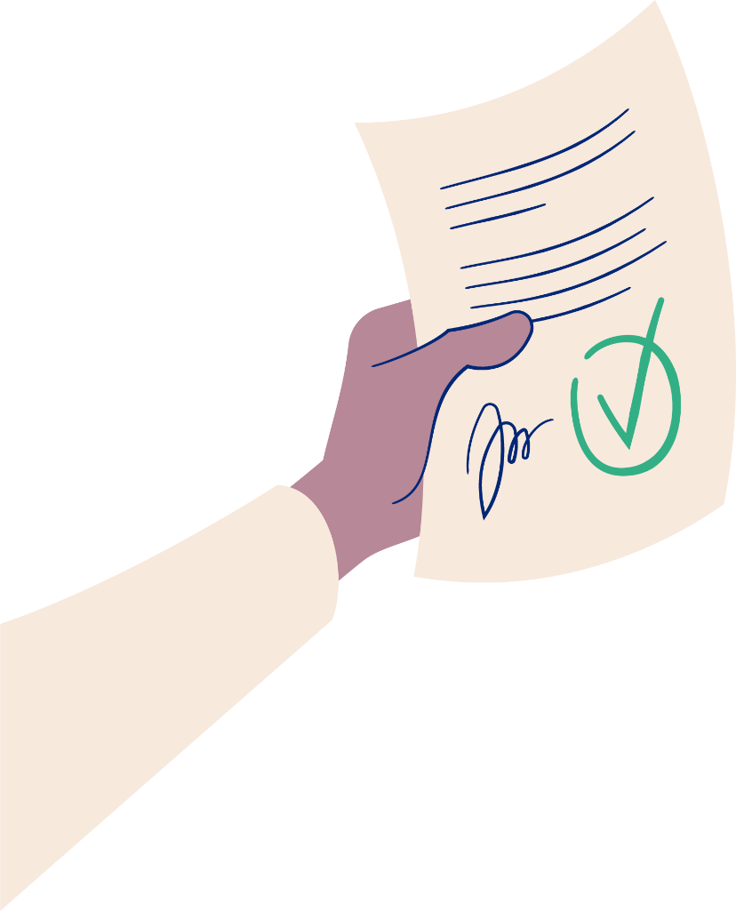
Betingelser for at fremtidsfullmakten skal være gyldig opprettet
Formkrav
Hvorfor er det viktig?

Slide 30

FORMKRAV – SKRIFTLIGHET
Fremtidsfullmakten skal være skriftlig

Slide 31
FORMKRAV – VITNER
Må være to vitner som den som oppretter fullmakten har godtatt.
Vitnene må ha fylt 18 år, vite at dokumentet skal være en fremtidsfullmakt og forstå betydningen av å underskrive.
Vitnene SKAL være tilstede sammen og underskrive mens fullmaktsgiver er til stede.
Fullmektig kan ikke være vitne. Det samme gjelder fullmektigens ektefelle, samboer, foreldre, barna og barnebarn.

Slide 32
FORMKRAV – VIRKNINGSTIDSPUNKT
Det må fremgå klart at det er fullmaktsgivers hensikt at fullmakten skal gjelde etter at han eller hun ikke lenger selv kan ivareta egne interesser.
Ikke tilstrekkelig med at tittelen er «fremtidsfullmakt».

Slide 33
Hva kan en fremtidsfullmakt inneholde?
Økonomisk
Disponere bankkonto
Medlemskap, abonnement
Betale regninger
Selge bolig, hytte, bil, innbo
Plassere penger på høyrentekonto
Salg/kjøp av verdipapir
Gi gaver, arveforskudd
Personlig
Representasjon overfor NAV, kommune, sykehjem
Søke om tjenester og ytelser fra det offentlige
Klage på vedtak
Skifte, uskifte

Slide 34
Hva kan en fremtidsfullmakt inneholde? Forts.
Opplysnings- eller regnskapsplikt overfor en tredjeperson.
Godtgjøring/utgiftsdekning til fullmektig?
Dersom ikke annet er avtalt eller fastsatt i fullmakten, kan fullmektigen dekke sin nødvendige utgifter av fullmaktsgivers midler.

Slide 35
Hva kan en fremtidsfullmakt ikke inneholde?
Å stemme ved valg
Inngå ekteskap
Erkjenne farskap
Samtykke til donasjon av organer
Opprette eller tilbakekalle testament
Samtykke til tvang
En fremtidsfullmakt kan ikke omfatte flere rettigheter enn det en nærstående er gitt etter helselovgivningen.

Slide 36
Salg av bolig
Skriv generelt , alle eiendommer.
Må stadfestes hos Statsforvalter før salg, grunnet Kartverket

Slide 37
Hva gjør jeg etter at fremtidsfullmakten er opprettet?
Eksisterer ingen registreringsordning for fremtidsfullmakter.
Oppbevar fremtidsfullmakten forsvarlig.
Fylkesmannen kan ikke forhåndsgodkjenne en fremtidsfullmakt. Fremtidsfullmakten skal ikke sendes til Fylkesmannen før den har trådt i kraft.

Slide 38
Fylkesmannens rolle - stadfestelse
Fullmektig kan be Fylkesmannen om å stadfeste ikrafttredelsen av en fremtidsfullmakt. Dette er frivillig for fullmektig.
Stadfesting skal skje hvis formkrav er fulgt, og fullmaktsgiver er i den tilstand loven krever.
Opp til hver enkelt bank om de godkjenner uten stadfesting, SMN krever at Stadfesting før fullmakt taes ibruk.

Slide 39

Ombestemme seg? Tilbakekall av fremtidsfullmakt?
Så lenge fullmaktsgiver har evnen til å forstå hva et tilbakekall innebærer, kan fullmaktsgiver fritt tilbakekalle fullmakten.
Fremgangsmåte: ødelegge fullmakt eller får den tilbake. Fullmektig plikter å returnere fullmakten.

Slide 40
Når trer fremtidsfullmakten i kraft?
Fremtidsfullmakten trår i kraft når fullmaktsgiver «på grunn av sinnslidelse, herunder demens, eller alvorlig svekket helbred ikke lenger er i stand til å ivareta sine interesser» i forhold som er omfattet av fremtidsfullmakten.
Det er fullmektig som må ta stilling når fullmakten trer i kraft.
Fullmektig kan innhente en legeerklæring uten hinder av taushetsplikt for å få bekreftet tilstanden.

Slide 41
Varsling
Fullmektigen har plikt til å varsle fullmaktsgiveren, samt dennes ektefelle eller samboer, om ikrafttredelsen og om fullmaktens innhold.
Dersom fullmaktsgiver ikke har ektefelle eller samboer, skal fullmaktsgiverens nære slektninger underrettes (barn, barnebarn, foreldre).
Fullmaktsgiver kan bestemme i fullmakten hvilke personer som skal varsles.
Notes:
Departementet har angitt at nære slektninger kan dreie seg om barn, barnebarn eller foreldre.

Slide 42
Vår Fremtidsfullmakt
Det fungerer slik:
1) Fremtidsfullmakten opprettes digitalt gjennom Justify
2) Dokumenter vil sendes ut i posten for signering av fullmaktsgiver + 2 vitner
3) De signerte dokumentene sendes i retur til Justify for sikker lagring
4) Når vi mottar de signerte dokumentene, vil fullmaktsgiver og fullmektiger få tilgang til en digital kopi på Min side
5) Dersom fullmakten en gang skal tas i bruk, vil fullmektigene få veiledning til hvordan de skal gå frem overfor Statsforvalteren

Slide 43
Hvis fullmakten skal tas i bruk (punkt 5), vil fullmektigene kunne bestille dokumentene i retur. Vi legger da med en veildning og et skjema som skal sendes til Statsforvalteren for at fremtidsfullmakten skal stadfestes.
Standardvalget er at fullmektigene vil få adgang til å selge all eiendom som er tinglyst på fullmaktsgiver. Om det er ønskelig å begrense til kun ett spesifikt gårds og bruksnummer, kan dette spesifiseres i en avgrenset fullmakt.

Slide 44
En fremtidsfullmakt bør de fleste vurdere å skrive. Trenger ikke vente til man blir pensjonist…..
Du bestemmer selv hvordan du vil at ting skal være og hvem som skal hjelpe deg hvis du ikke er i stand til det selv.
Du kan skrive den selv etter noen bestemte formkrav.

Slide 45

Gode tips på veien
Uttalelse fra lege vedrørende fullmaktsgivers tilstand på opprettelsestidspunktet. Eksempelvis når fullmaktsgiver har en begynnende kognitiv svikt.
Valg av vitner.
Søk råd og engasjer juridisk bistand ved behov.
Maler

Slide 46
Disponent på konto.
Kan legge opp en disponent på sin egen konto for å få hjelp til å betale regninger og andre ting. Du har full oversikt, men du gir en du stoler på disposisjonsrett på en konto.
Mange har allerede dette med sin ektefelle/samboer. Felles regningskonto er ganske vanlig.
Mange eldre gir en datter eller sønn disposisjonsrett til sin konto for hjelp med regningsbetalinger.

Slide 47
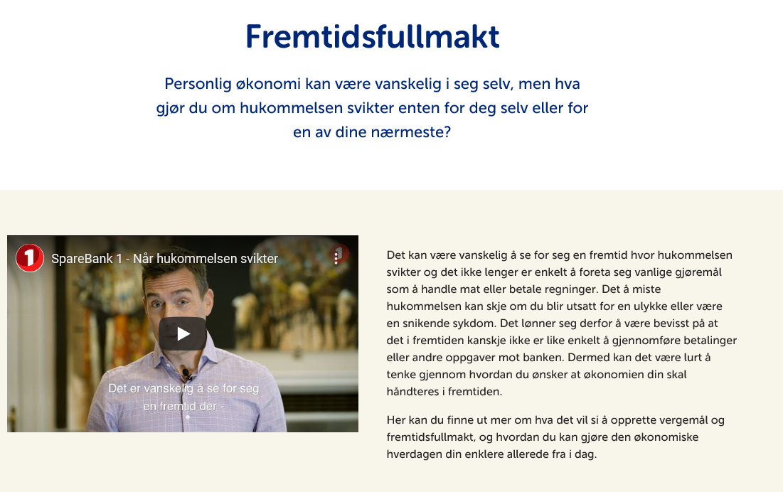
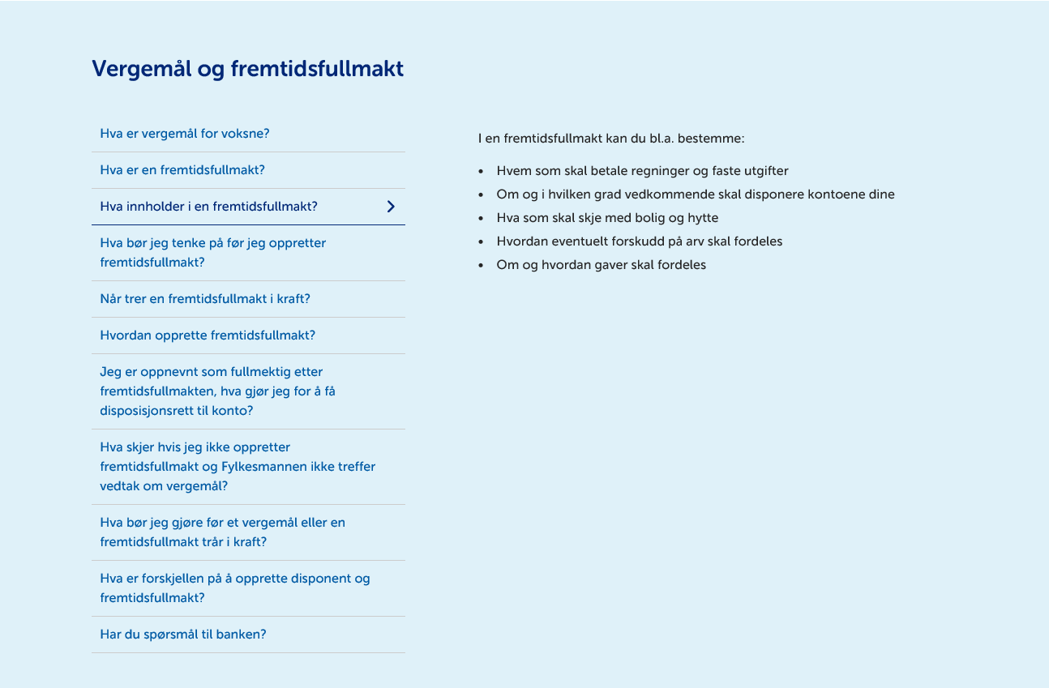
Vi har laget mye god informasjon som ligger på www.smn.no
Tips og råd smn.no

Slide 48
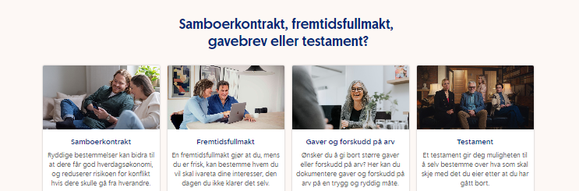
Andre behov ?

Slide 49

Svindel – slik unngår du å bli lurt

Slide 50
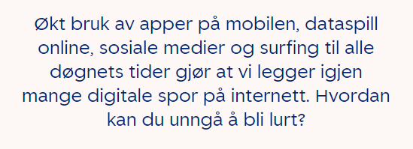


Slide 51
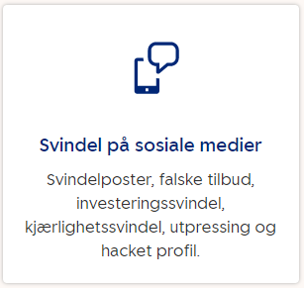
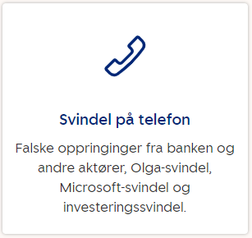
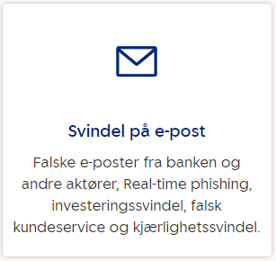
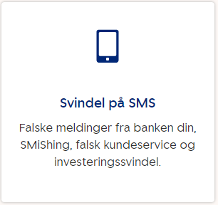
Hvor forsøker svindlere å lure deg?

Slide 52
Svindel på telefon
Du blir oppringt og fortalt at det er registrert mistenkelig aktivitet i nettbanken din, eller at det er noe feil med BankID, eller at noen prøver å bryte seg inn på kontoene dine.
Noen vil få deg til å tro at du risikerer pengene dine, og at det haster. Du blir bekymret og stresset, og det oppleves veldig ekte og ubehagelig.
Den som ringer sier han er fra Politiet, fra banken, Skatteetaten eller andre kjente store etater med høy troverdighet.
Notes:
Falske telefonoppringninger er en mye brukt metode blant svindlerne. Eksempler kan være at de utgir seg for å være fra troverdige aktører, som politiet eller banken.
Svindlerne snakker gjerne godt norsk og det oppleves som at de kan bankfaget.
De spiller gjerne på at det haster, du risikerer å tape pengene dine om du ikke tar i mot hjelpen de tilbyr. Samtalen oppleves derfor veldig ekte og ubehagelig.
Ved svindelforsøk på telefon kan svindlerne for eksempel fortelle deg at det er oppdaget mistenkelig aktivitet på din konto eller kort, eller at kontoen din er sperret fordi noen forsøker å svindle deg.
Videre ber de deg oppgi sensitiv informasjon slik at de kan hjelpe deg med å få stoppet svindelen.

Slide 53
Svindel på telefon
Den som ringer deg, vil prøve å få deg til å si passordet til Nettbank el. Mobilbank, og engangskoder eller BankID-kode for å kunne hjelpe deg.
Du kan også få en SMS eller epost med link etter samtalen, hvor du blir bedt om å taste inn BankID, passord eller koder.
Eldre kunder er spesielt utsatt.
Utfall: Svindler logger inn på dine kontoer, og overfører dine penger til sine konti, for eks. i utlandet.
Notes:
Falske telefonoppringninger er en mye brukt metode blant svindlerne. Eksempler kan være at de utgir seg for å være fra troverdige aktører, som politiet eller banken.
Svindlerne snakker gjerne godt norsk og det oppleves som at de kan bankfaget.
De spiller gjerne på at det haster, du risikerer å tape pengene dine om du ikke tar i mot hjelpen de tilbyr. Samtalen oppleves derfor veldig ekte og ubehagelig.
Ved svindelforsøk på telefon kan svindlerne for eksempel fortelle deg at det er oppdaget mistenkelig aktivitet på din konto eller kort, eller at kontoen din er sperret fordi noen forsøker å svindle deg.
Videre ber de deg oppgi sensitiv informasjon slik at de kan hjelpe deg med å få stoppet svindelen.

Slide 54
Supportsvindel
Du blir oppringt av noen som vil hjelpe deg med problemer med PC-en din. Denne personen presenterer seg å være fra f.eks. Microsoft, og snakker om alvorlige problemer med PC-en din.
Den som ringer, viser deg feilmeldinger på din PC, og presenterer disse som alvorlige. Deretter blir du bedt om å installere programvare som kan ta over PC (for eksempel Team Viewer)

Slide 55
Supportsvindel
Du blir bedt om å kjøpe et sikkerhetsprodukt eller fornye en lisensavtale på for eksempel antivirus, som leder deg til en falsk nettside hvor du må skrive inn betalingsinformasjon og koder for å betale abonnement.
Eldre kunder er spesielt utsatt.
Utfall: Svindler logger inn på dine kontoer, og overfører dine penger til sine konti, for eks. i utlandet.

Slide 56
Investeringssvindel
Du får et tilbud på nett om å investere i aksjer eller kryptovaluta (ofte Bitcoin, eller Ethereum), eller i selskaper som er en «unik» mulighet, eller som har et helt spesielt produkt.
Tilbudet virker veldig bra, og du får eksempler på «garantert profitt», eller andre investorer som har blitt rike på investeringen.
Den som ringer, sier at du får bare «denne ene muligheten» og vil prøve å få det til å haste eller at du har lite tid til rådighet.

Slide 57
Investeringssvindel
Dokumentasjonen du får er uklar, og kan være vanskelig å forstå.
Du kan bli bedt om å overføre penger til en norsk konto, eller til en konto i utlandet. Du kan også bli bedt om å betale med kort for å overføre penger.
Menn er spesielt utsatt.
Utfall: Det blir aldri noen «superprofitt» på investerte penger - eller du blir bedt om å vente på profitt (inn i evigheten).

Slide 58
Phishing via SMS eller E-post
Du får en melding fra banken din, Skatt, Altinn, Posten, PayPal, eller andre kjente tjenester som inneholder en lenke til et falskt nettsted. Den ligner på tidligere meldinger om kundeservice og den kan legge seg inn i en tidligere meldingstråd med banken.
Meldingen forsøker å få deg til å klikke på en lenke. Du kommer da til en falsk nettside, hvor du blir bedt om å legge inn for eksempel betalingsinformasjon, passord eller bankID.
Utfall: Svindler logger inn på dine kontoer, og overfører dine penger til sine konti, for eks. i utlandet.

Slide 59
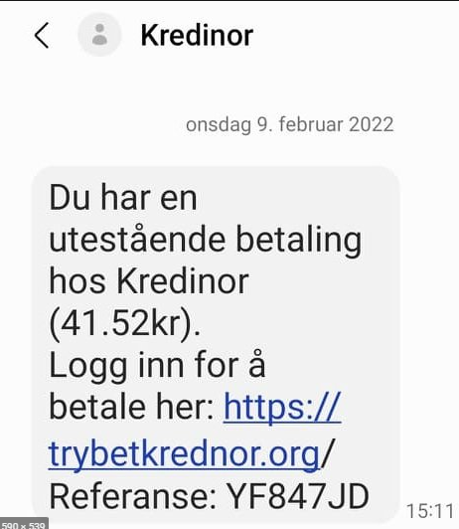
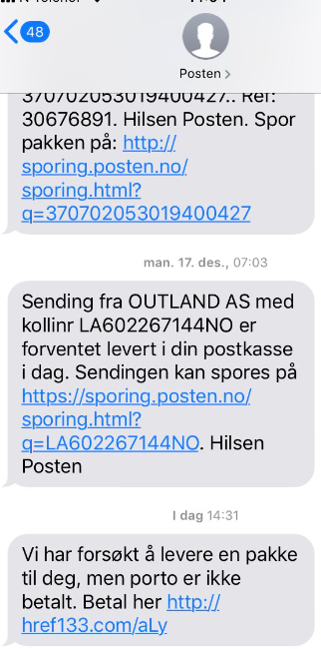
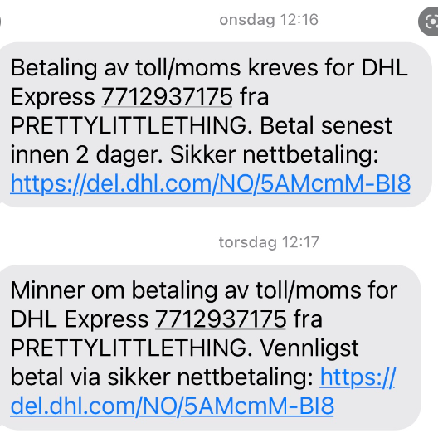
Eksempel på svindel-sms

Slide 60
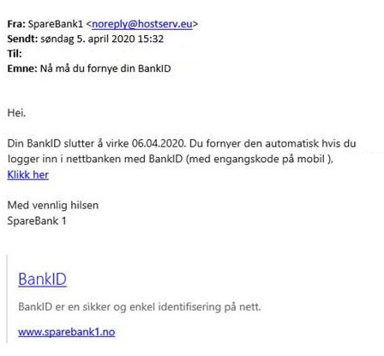
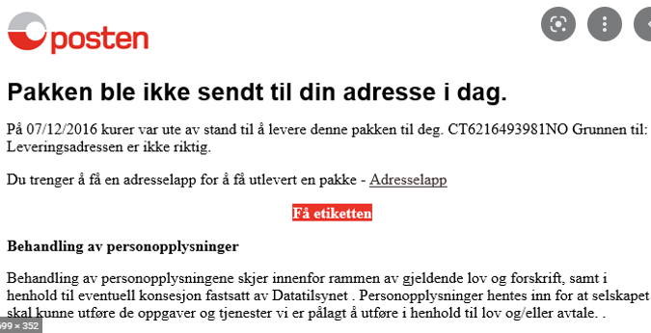
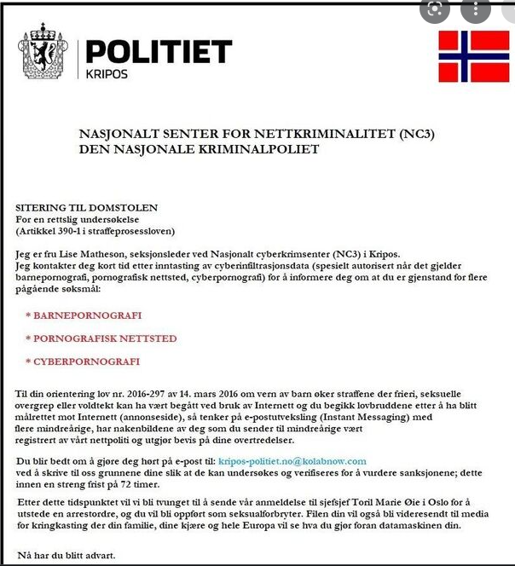
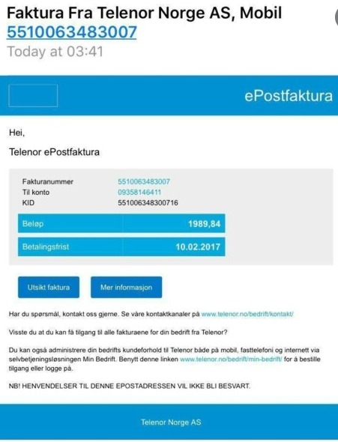
Eksempel på svindel-epost

Slide 61
Kjærlighets- eller venn-i-nød-svindel
Du får en henvendelse fra en person med interessant eller viktig bakgrunn, for eksempel soldat, diplomat, forretningsperson, fjern slektning eller kjendis.
Ofte i form av en venneforespørsel på Facebook, LinkedIn eller andre sosiale medier. Dialog flyttes til SMS og/eller telefon.
Innleder et «forhold» til deg gjennom følelsesmessig involvering eller romantikk.
Etter en tid oppstår det et «problem» der du blir bedt om å hjelpe til med penger.

Slide 62
Kjærlighets- eller venn-i-nød-svindel
Stadig nye problemer som krever penger av deg, hvor du må overføre penger til din partner eller venn sin konto.
I noen tilfeller blir du bedt om å motta penger fra fremmede, og overføre dette til andre ukjente kontoer for å «hjelpe til i en vanskelig situasjon» eller lignende.
Utfall: Det blir aldri noe «mer» av relasjonen. Det oppstår stadig nye problemer i følge svindleren, som må løses med din hjelp eller dine penger.

Slide 63
Kjøps-/forskuddssvindel
Du skal selge en vare på en digital markedsplass, som Finn eller Facebook.
Varer som krever litt frakt og håndtering er mest utsatte, for eksempel møbler, kjøretøy, husholdningsvarer m.m.
En kjøper tar kontakt med deg og ønsker å kjøpe varen, men må få den sendt til seg selv – sier han bor i en annen del av landet.
Kjøper sier at han skal ordne med frakt, men at du må betale inn et forskuddsbeløp som «sikkerhet» for fraktselskapet.

Slide 64
Kjøps-/forskuddssvindel
Forskuddet virker stort eller unormalt, like mye eller mer enn det du selger varen for.
Du kan bli ledet til en falsk nettside hvor du betaler, eller blir fralurt betalingsopplysninger (bankID, kortnummer m.m.).
Utfall: Varen blir aldri hentet, og du får aldri «forskuddet» tilbake. I verste fall har du gitt fra deg BankID og passord, og svindler tømmer dine konti.

Slide 65
Finn.no – selger forsøker seg
Du skal kjøpe en vare på en digital markedsplass, som Finn eller Facebook.
Personen du kjøper av, kan framstå som kjent eller lokal.
Selger forteller at det er mange om beinet, og for å sikre deg varen, ønsker han forskuddsbetaling, via straksbetaling i nettbanken.
Etter utført betaling er det umulig å få tak i selger.
Varen finnes ikke, og er trolig solgt mange ganger.
Utfall – pengene er tapt, og du sitter der uten vare.

Slide 66
Messengersvindel
Du får messengermelding fra en bekjent/venn.
Vedkommende forteller at hun/han har vunnet en gevinst, og vil dele den med deg. Det kan også være andre, mer sannsynlige scenarioer.
Vedkommende begynner å stille spørsmål, som f.eks. telefonnummeret ditt.
Det er som regel mye fram og tilbake, og lang dialog, og vedkommende trenger bankid-info for å få overført til deg.
Utfall: Svindler logger inn på dine kontoer, og overfører dine penger til sine konti, for eks. i utlandet.

Slide 67
Aldri oppgi kontoinformasjon, bankid-koder eller passord, uansett hvem som ber om det, enten det er bank, politi, familie, venner eller andre
Banken eller politiet vil aldri be deg om å oppgi koder og passord via e-post eller telefon!
Får du en slik forespørsel, er det sannsynligvis en svindler.
Snakk med andre, spesielt eldre, om metodene svindlerne bruker. En av de mest effektive måtene vi kan bekjempe denne type kriminalitet på, er å spre informasjon.
Sjekk avsenders e-postadresse opp mot tidligere e-poster du har fått fra avsender (bank, politi eller lignende). Svindlerne kan nemlig kamuflere e-poster/SMS-er slik at det ser ut som om den kommer fra f.eks. banken. Er du i tvil om e-posten kommer fra riktig avsender, ta kontakt på telefon før du klikker på eventuelle lenker!
Gjør kontoene dine sikrere med totrinnsbekreftelse. Sørg for å bytte passord regelmessig, og unngå å ha samme passord flere steder.
Dersom et tilbud virker for godt til å være sant, er det trolig det.
Gå inn på nettvett.no for å få andre gode råd til hvordan du kan oppdage svindel på nett.

Slide 68
Har noen forsøkt å svindle deg?
Har du en dårlig magefølelse, eller har du oppdaget at du er utsatt for svindel? Ta kontakt med oss – her skal terskelen være lav. Er du i tvil; ta kontakt med oss!!
I vanlig arbeidstid tar du kontakt med banken eller politiet lokalt.
Etter vanlig arbeidstid, er dette kontaktinformasjonen:
Sparebank 1 SMN: 915 07300
Politiet: 02800
NB! Begge disse numrene kan også benyttes på dagtid, men mange vil gjerne ta kontakt lokalt.

Slide 69

Ulike livsfaser fører med seg ulike behov for økonomien din.
Det vil vi hjelpe deg med. Avtal tid med en rådgiver i banken, på telefon eller i et videomøte, så finner vi ut hvordan vi best kan hjelpe deg.

Slide 70

Takk for oss

